Slide 1
МИНОБРНАУКИ РОССИИ · ВВГУ
ОТЧЁТ ПО УЧЕБНОЙ ОЗНАКОМИТЕЛЬНОЙ ПРАКТИКЕ
Визуализатор алгоритмов на графах
BFS · DFS · Дейкстра · Прим · Краскал
Студент гр. БИН-24-3 Малышев Никита Максимович
Руководитель: канд. техн. наук Е.Ю. Соболевская · Консультант: М.В. Водяницкий
Владивосток, 2026

Slide 2
Цель и задачи
2
Цель работы
Разработка интерактивного веб-приложения для пошаговой визуализации пяти графовых алгоритмов с редактором графа и выводом порядка обхода и суммарного веса.
Задачи
• Изучить теорию графов и алгоритмы: BFS, DFS, Дейкстра, Прим, Краскал
• Сравнить технологии реализации и обосновать выбор стека
• Спроектировать модульную архитектуру, реализовать модель графа и алгоритмы
• Разработать редактор графа и систему пошаговой визуализации
• Провести автоматизированное тестирование, включая граничные случаи
• Оформить отчёт по СТО и опубликовать код в репозитории Git
Визуализатор алгоритмов на графах · Малышев Н.М., БИН-24-3

Slide 3
Теоретические основы
3
BFS – обход в ширину
DFS – обход в глубину
Дейкстра
Прим – MST
Краскал – MST
Очередь, обход по уровням
Стек, углубление с возвратом
Бинарная куча (priority queue)
Рост дерева из вершины
Сортировка рёбер + DSU
O(V + E)
O(V + E)
O((V+E) log V)
O((V+E) log V)
O(E log E)
Ключевые структуры данных
• Карта смежности (Map) – доступ к соседям за O(степень), а не O(E)
• Бинарная min-куча – извлечение минимума за O(log V), ленивое удаление в Дейкстре
• DSU (сжатие пути + объединение по рангу) – проверка циклов в Краскале
Визуализатор алгоритмов на графах · Малышев Н.М., БИН-24-3

Slide 4
Обоснование выбора технологии
4
Критерий
Python + Tkinter
Python + PyQt
C++ + Qt
HTML/CSS/JS
Кроссплатформ.
Частичная
Высокая
Высокая
Полная
Установка
Нужен Python
Python + PyQt
Компилятор, Qt
Не требуется
Визуализация
Ограниченная
Хорошая
Хорошая
SVG + CSS
Лицензия
Свободная
GPL (PySide6 – LGPL)
LGPL/комм.
Стандарты W3C
Запуск без установки
Нет
Нет
Нет
Да
Итог
Не подходит
Подходит
Избыточен
Выбрано
Веб-технологии выбраны: не требуют установки, кроссплатформенны, SVG + CSS обеспечивают плавную анимацию. PyQt (GPL) и PySide6 (LGPL) доступны для учебных проектов, но требуют установки Python.
Визуализатор алгоритмов на графах · Малышев Н.М., БИН-24-3

Slide 5
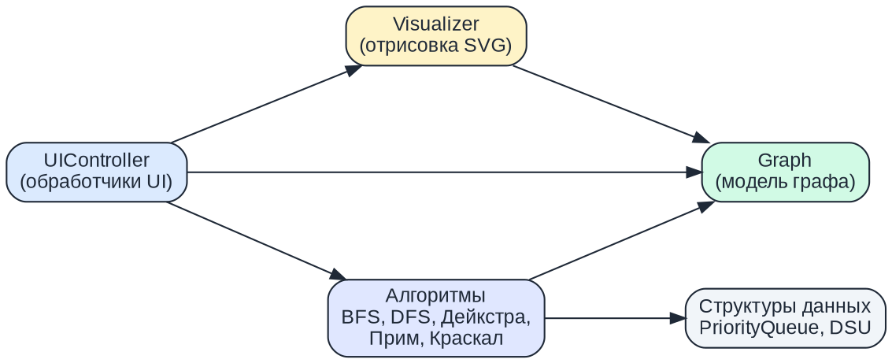
Архитектура приложения
5
Модули (ES-modules)
• Единственная ответственность
• core/Graph.js – модель + карта смежности
• structures/ – PriorityQueue, DSU
• algorithms/ – 5 чистых функций → массив шагов
• visualization/ – отрисовка SVG
• ui/ – контроллер интерфейса
• Тесты изолированы от браузера
Визуализатор алгоритмов на графах · Малышев Н.М., БИН-24-3

Slide 6
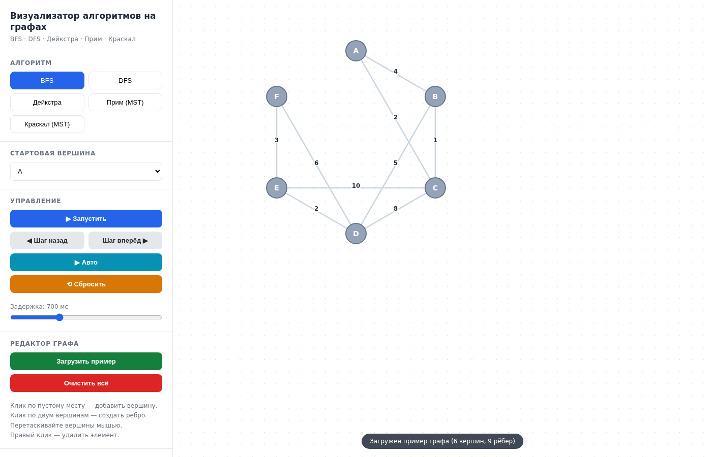
Интерактивный редактор графа
6
• Добавление вершин кликом
• Рёбра – клик по двум вершинам + вес
• Перетаскивание вершин
• Удаление через контекстное меню
• Пример: 6 вершин, 9 рёбер
• Светлая тема (требование СТО)
Визуализатор алгоритмов на графах · Малышев Н.М., БИН-24-3

Slide 7
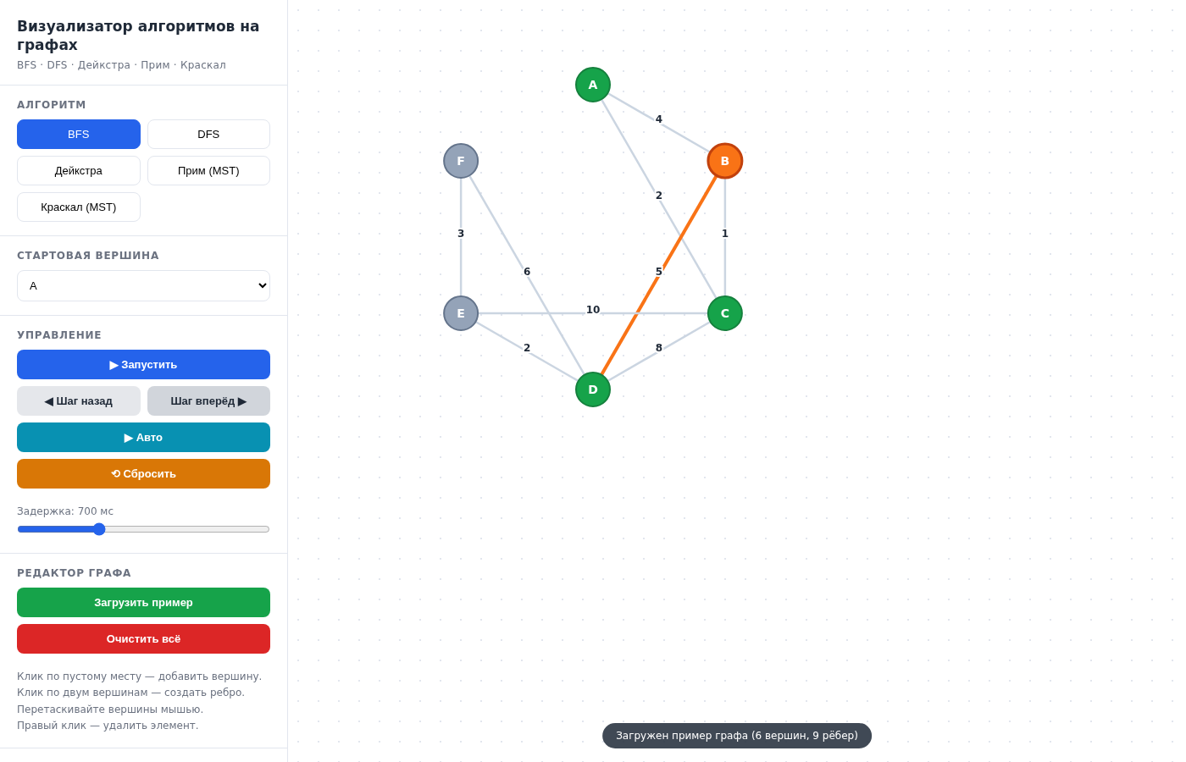
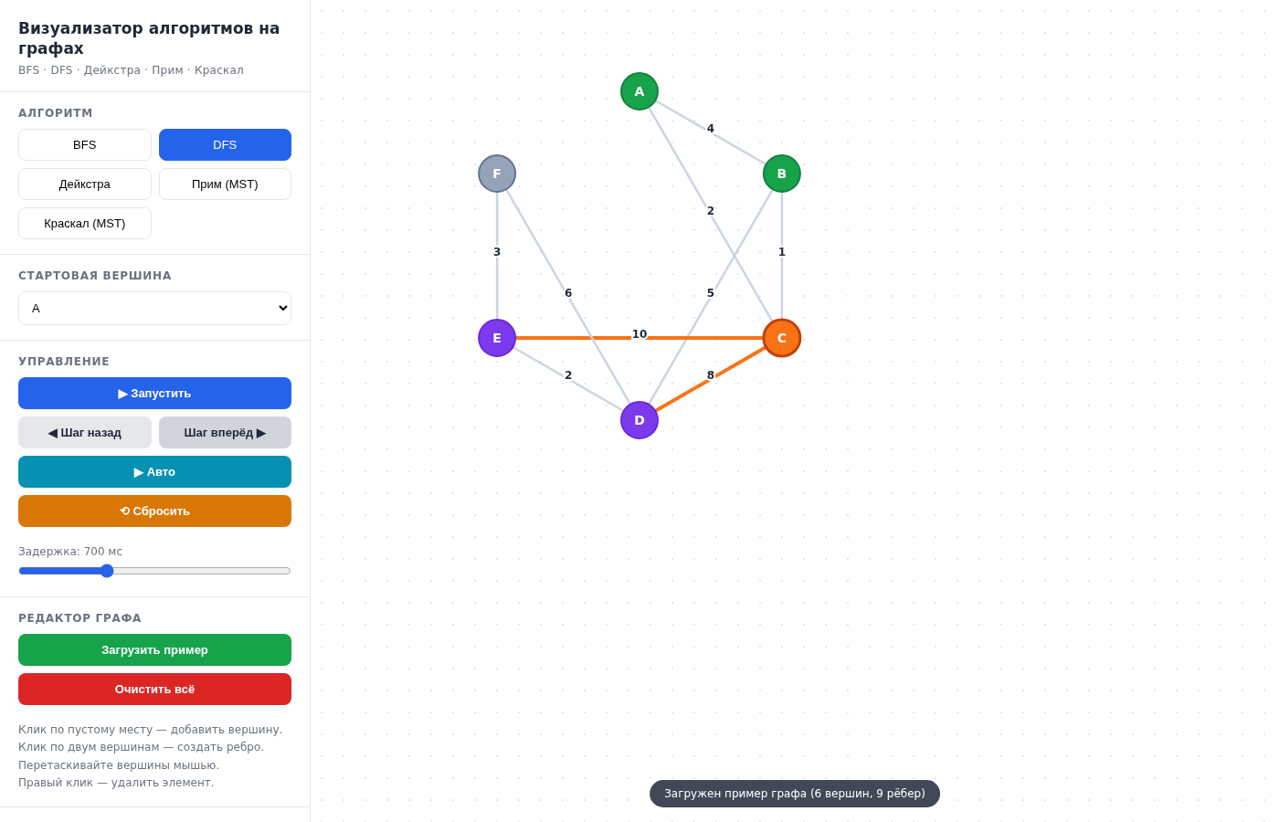
Пошаговая визуализация: BFS и DFS
7
BFS – обход по уровням
DFS – углубление с возвратом
• Цвета: оранжевый – текущая, зелёный – посещённая, голубой/фиолетовый – в очереди/стеке
Визуализатор алгоритмов на графах · Малышев Н.М., БИН-24-3

Slide 8
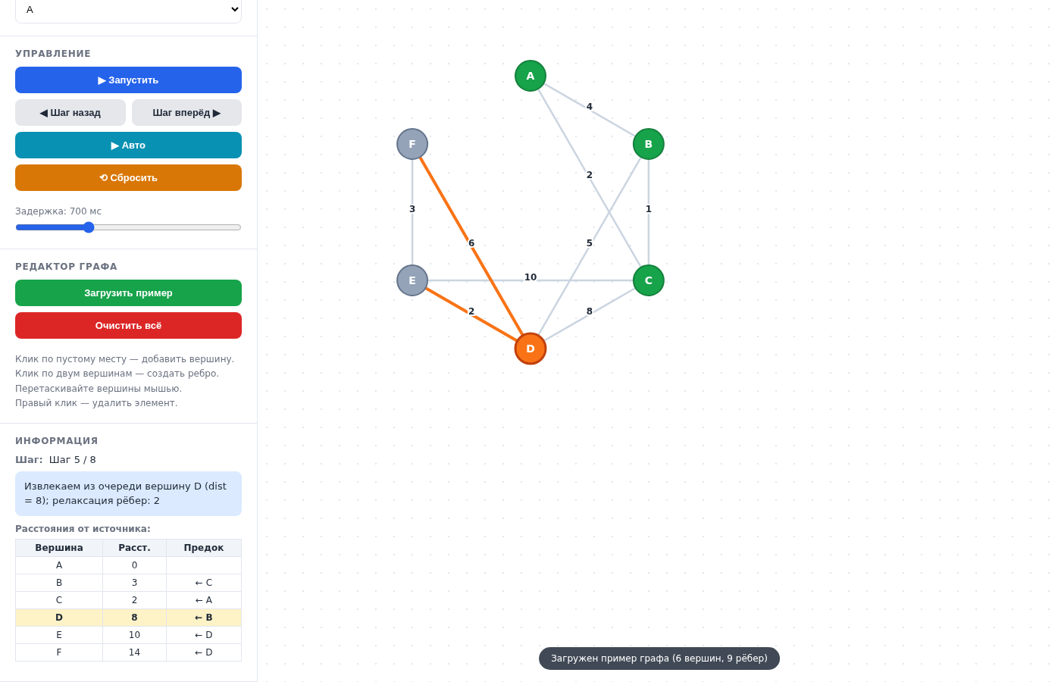
Алгоритм Дейкстры
8
• Бинарная min-куча + ленивое удаление
• Сложность O((V+E) log V)
• Соседи – через карту смежности
• Таблица расстояний обновляется на каждой итерации
Результат (старт из A):
• A=0, B=3, C=2, D=8, E=10, F=13
• Путь к F: A→C→B→D→E→F (вес 13)
Визуализатор алгоритмов на графах · Малышев Н.М., БИН-24-3

Slide 9
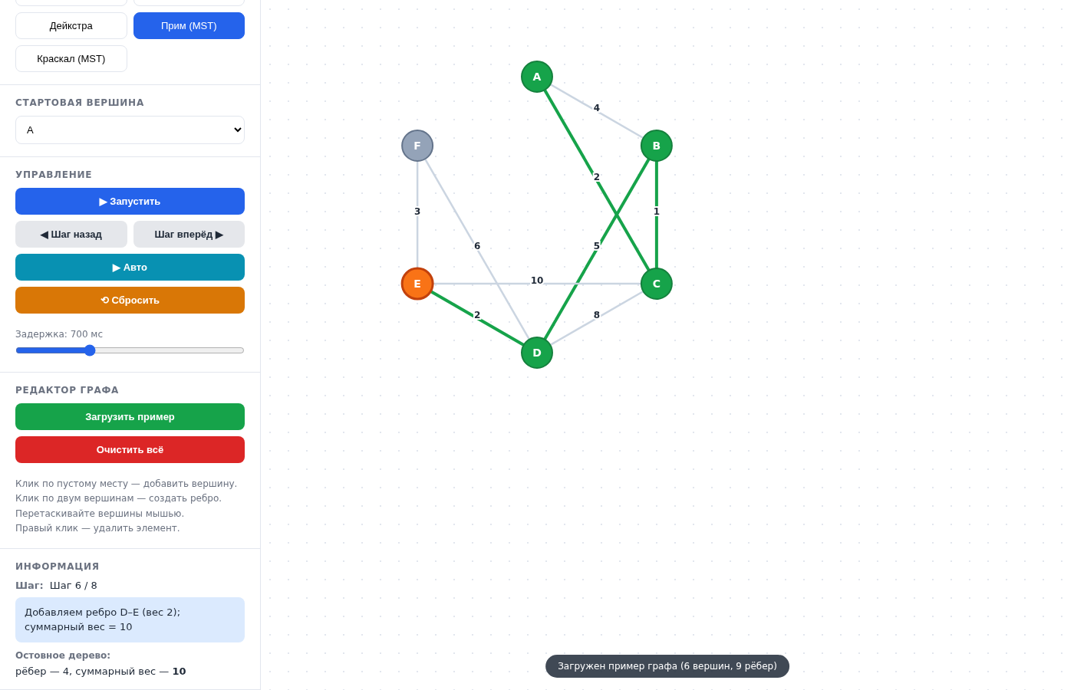
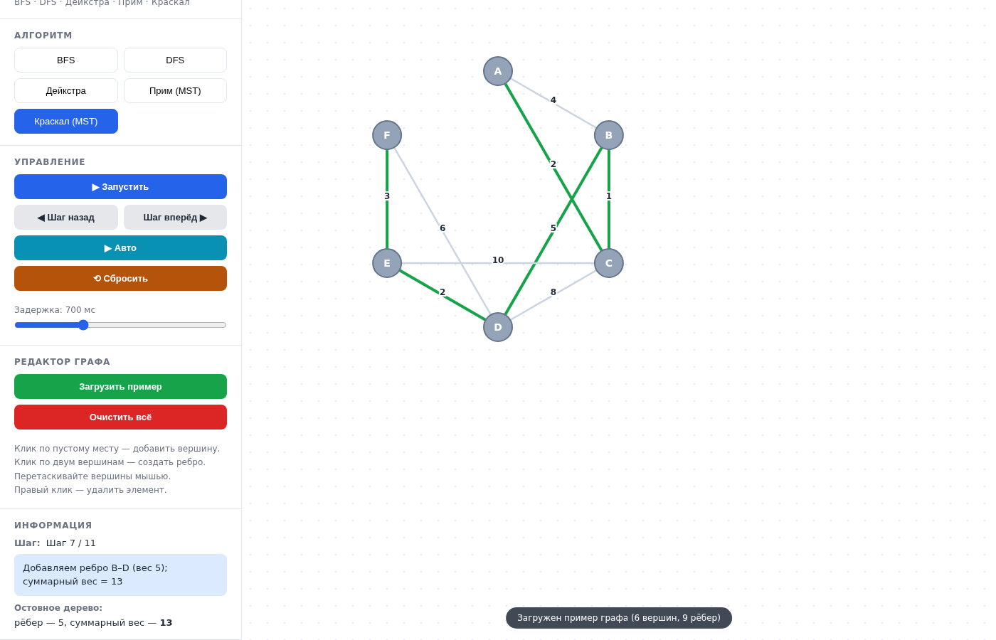
Минимальное остовное дерево
9
Прим – рост из вершины
Краскал – сортировка рёбер + DSU
• Суммарный вес MST = 13; рёбра: BC=1, AC=2, DE=2, EF=3, BD=5. DSU: union связывает корни, а не вершины
Визуализатор алгоритмов на графах · Малышев Н.М., БИН-24-3

Slide 10
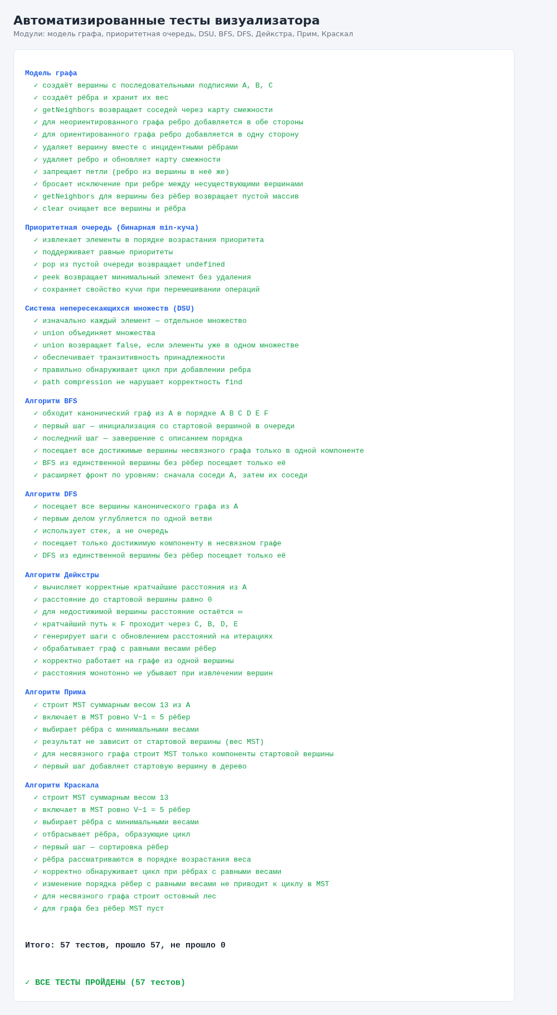
Тестирование
10
57 автоматизированных тестов – все пройдены
Модель графа
11
PriorityQueue
5
DSU
6
BFS
6
DFS
5
Дейкстра
8
Прим
6
Краскал
10
Итого
57
Инструмент – собственный тест-фреймворк (describe/it/expect), запуск в Node.js и браузере. Граничные случаи: несвязный граф, изолированные вершины, равные веса рёбер, граф из одной вершины.
Визуализатор алгоритмов на графах · Малышев Н.М., БИН-24-3

Slide 11
Выявленные и устранённые дефекты
11
DSU в Краскале
union связывал вершины (parent[a]=b), а не корни → пропуски циклов. Исправлено: parent[find(a)]=find(b) + эвристики
Дейкстра: сложность
Линейный поиск минимума O(V²) заменён на бинарную кучу O((V+E) log V)
Доступ к соседям
Просмотр всех рёбер заменён картой смежности O(степень)
Отрисовка
Подписи весов перекрывали вершины – изменён z-order слоёв + обводка текста
Визуализатор алгоритмов на графах · Малышев Н.М., БИН-24-3

Slide 12
Спасибо за внимание!
• Разработан визуализатор 5 графовых алгоритмов с модульной архитектурой (ES-модули)
• Дейкстра – на бинарной куче, соседи – через карту смежности
• DSU Краскала корректен: циклы не зависят от порядка равных весов
• 57 автоматизированных тестов, включая граничные случаи – все пройдены
• Блок-схемы по ГОСТ 19.701–90, сравнительная таблица технологий
• Код опубликован в Git-репозитории с README
Студент гр. БИН-24-3 Н.М. Малышев · Владивосток, 2026

